Slide 1
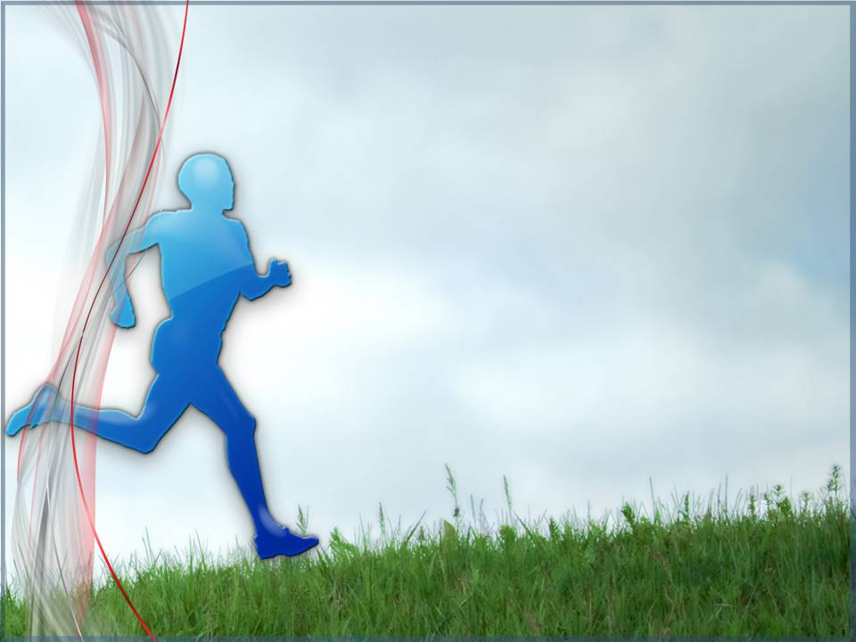
Жизнь
как праздник

Slide 2
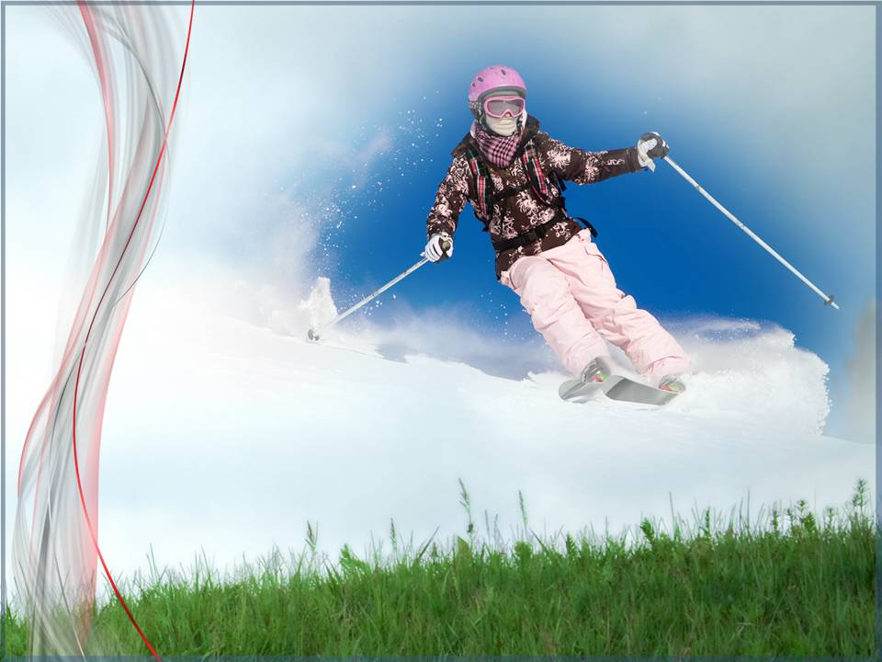
Физические упражнения

Slide 3
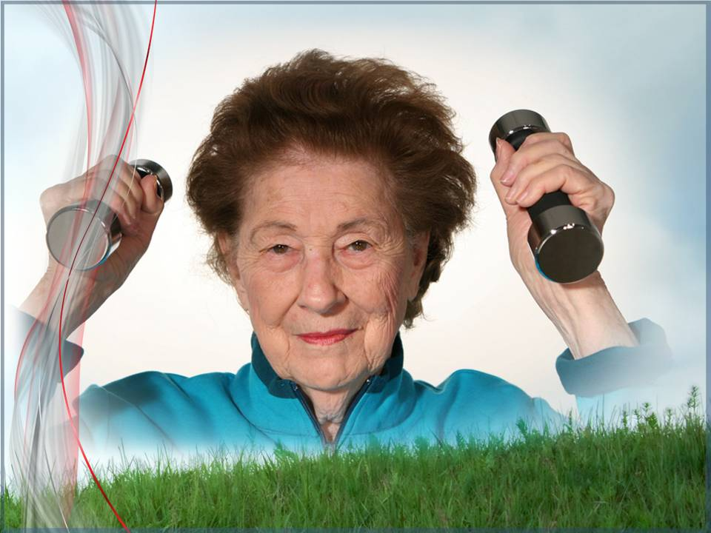
Notes:
В возрасте 91 года Грейс все еще вела активный образ жизни: играла в теннис, поднимала тяжести и занималась ходьбой. Однако пятьдесят один год назад, когда ей было 40 лет, ее состояние было плачевным. В результате несчастного случая во время катания на лыжах Грейс получила травму позвоночника, и с годами боли в спине у нее усилились. Врач сказал ей, что ничего нельзя сделать, чтобы помочь ей, потому что она уже «довольно пожилая». Позднее Грейс был поставлен еще один диагноз — эмфизема легких, ей стало трудно дышать. Она легко уставала и однажды со страхом осознала, что уже никогда не сможет даже просто подняться по лестнице. Врачи не давали ей никакой надежды на улучшение.
Однако у Грейс было сильное желание выздороветь, и она решила попробовать программу физических упражнений, которую предлагали в местном медицинском центре. На протяжении шести недель она занималась физическими упражнениями три раза в неделю по два-три часа в день. Она поднимала гантели, занималась ходьбой на беговой дорожке, упражнялась на велотренажере и делала дыхательные упражнения. Она испытывала боль, дискомфорт, ей хотелось лечь и умереть, но она не бросала. В конце концов ее дыхание нормализовалось и боли в спине исчезли. Она могла проходить значительное для нее расстояние и при этом у нее еще оставалась энергия! Врач сказал ей, что никогда не видел подобного прогресса у людей ее возраста. Такого улучшения здоровья Грейс добилась только за счет физических упражнений.

Slide 4
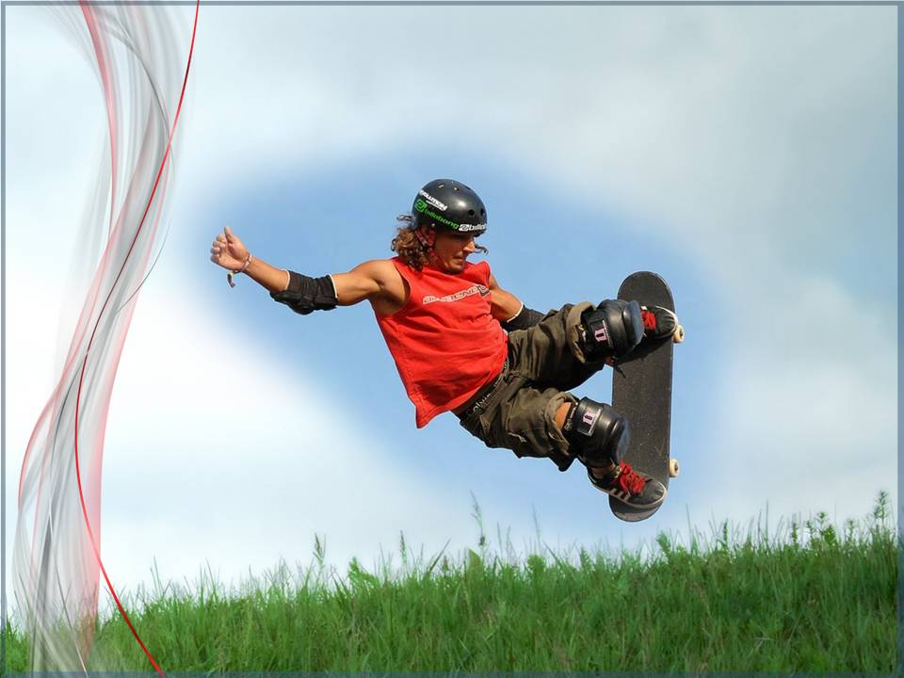
Польза от физических упражнений
Notes:
Упражнение является одной из форм физической активности, которая является запланированной, структурированной, повторяющейся и осуществляется с целью улучшения здоровья и физической формы. Хотя любые упражнения представляют собой физическую активность, далеко не вся физическая активность представляет собой упражнения.
Регулярные физические упражнения не только профилактическая мера, они способствуют поддержанию здоровья в хорошей форме. Исследования ясно показывают, что участие в регулярной физической деятельности дает множество преимуществ для здоровья.
Исследования показывают, что люди, которые физически активны в течение примерно семи часов в неделю, имеют риск преждевременной смерти на 40 процентов ниже, чем те, которые посвящают физическим нагрузкам менее 30 минут в неделю. Риск преждевременной смерти еще ниже в том случае, когда люди уделяют аэробной физической активности с умеренной-высокой интенсивностью по крайней мере два с половиной часа в неделю.

Slide 5

Сердечно-сосудистые заболевания
Notes:
Болезни сердца и инсульт – это две ведущих причины смертности во всем мире. Исследования показывают, что значительное снижение риска сердечно-сосудистых заболеваний происходит при уровне активности, равном двум с половиной часам в неделю физической активности умеренной интенсивности. Существуют весомые доказательства, что увеличение физической активности до одного часа в день приводит к дополнительному сокращению риска сердечно-сосудистых заболеваний.

Slide 6
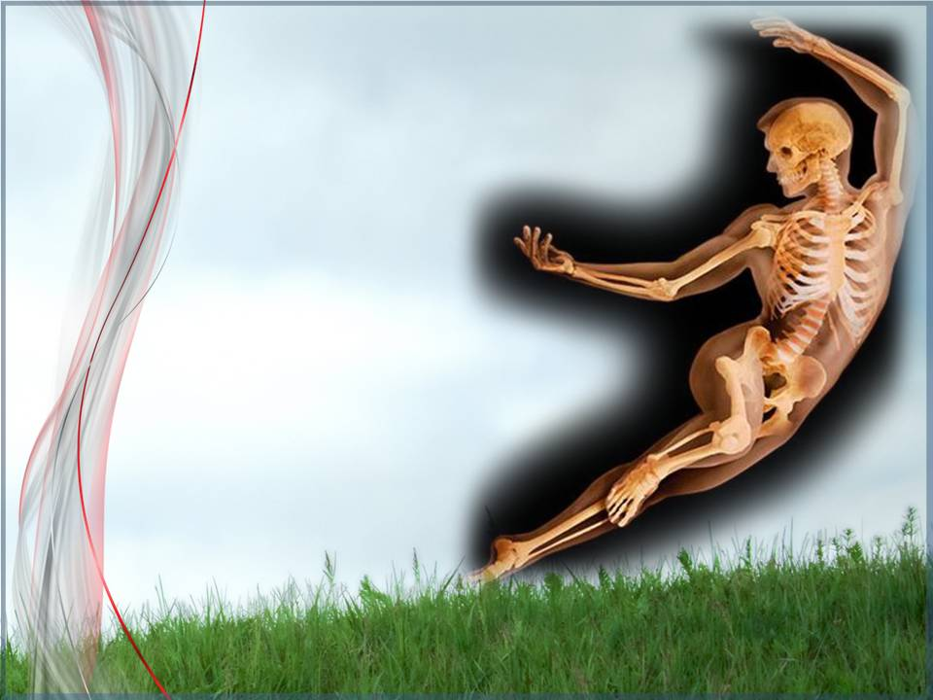
Опорно-двигательный аппарат
Notes:
Снижение плотности костной ткани в процессе старения может быть замедлено при помощи регулярных физических нагрузок, начиная с полутора часов в неделю и увеличивая их до пяти часов в неделю. Научные исследования физической активности с целью предотвращения перелома костей тазобедренного сустава показали, что 2—5 часов упражнений в неделю (хотя бы умеренной интенсивности) значительно снижают этот риск.

Slide 7
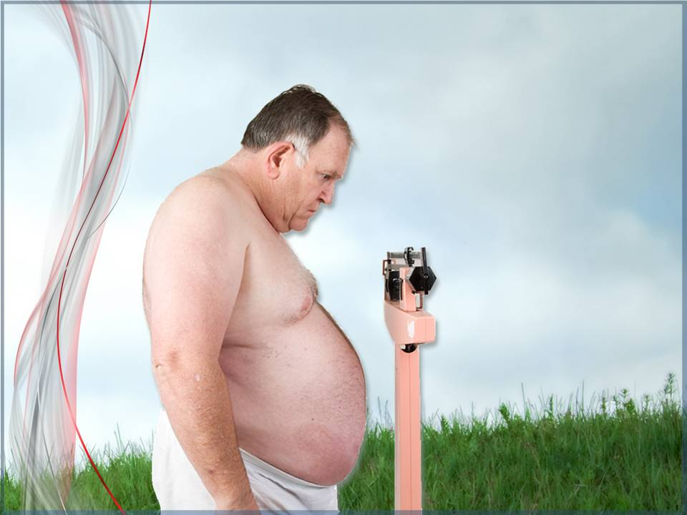
Обмен веществ
Notes:
Метаболический синдром — это такое состояние, при котором у человека сочетаются гипертензия (повышенное артериальное давление), увеличение окружности талии (абдоминальное ожирение), неблагоприятный липидный профиль крови (низкий уровень холестерина липопротеинов высокой плотности [ЛВП], повышенное содержание триглицеридов) и нарушение толерантности к глюкозе. Исследования показали, что люди с метаболическим синдромом благоприятно отзываются на регулярные физические нагрузки, ограничительную диету и соответствующее медикаментозное лечение. Другие исследования показывают, что те, кто регулярно занимаются не менее двух-двух с половиной часов в неделю аэробными упражнениями умеренной интенсивности, имеют более низкий риск развития диабета 2-го типа по сравнению с людьми, которые физически неактивны.

Slide 8
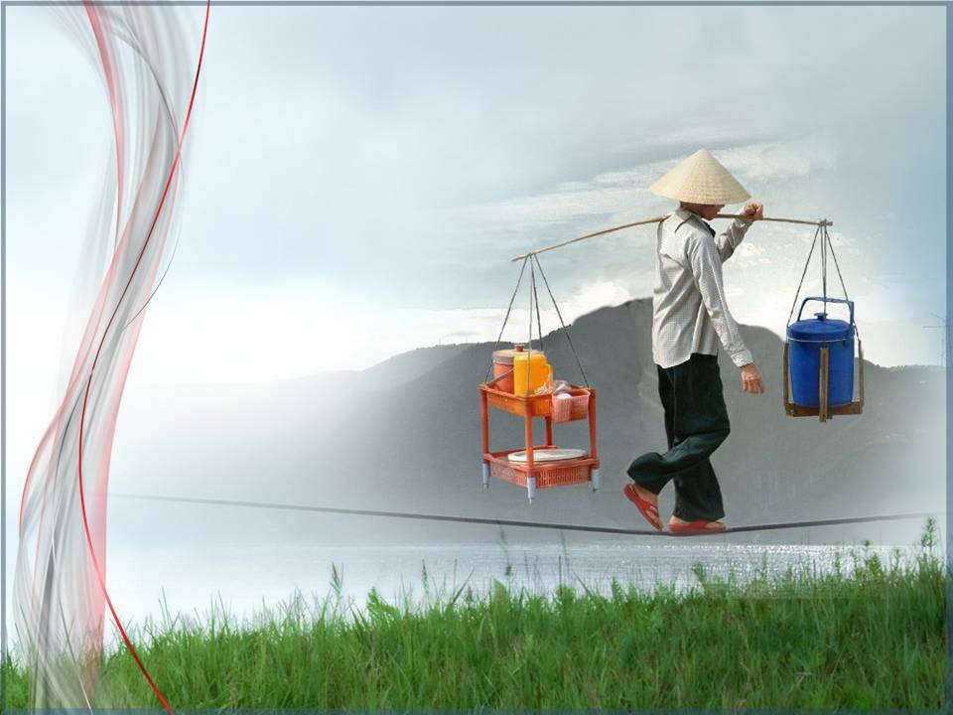
Энергетический баланс
Notes:
Избыточный вес и ожирение образуются, когда число калорий, полученных из продуктов питания и напитков, превышает число используемых организмом калорий. Исследования показывают, что стабильность веса можно достичь в течение года, занимаясь ходьбой от двух с половиной до пяти часов в неделю со скоростью около шести километров в час. Такая физическая нагрузка является необходимым условием для того, чтобы человек смог сбросить лишний вес, а затем поддерживать здоровый вес тела.
Польза для здоровья от физической активности намного превышает риск побочных эффектов практически для всех людей. При наличии хронических заболеваний, ограничивающих возможности, следует проконсультироваться со своим врачом относительно подходящих видов и объемов физических нагрузок. Тип физических занятий, выбранный вами, должен быть по силам и при этом безопасен. Иными словами, если вы хотите отложить свои похороны, регулярно занимайтесь физическими упражнениями!

Slide 9
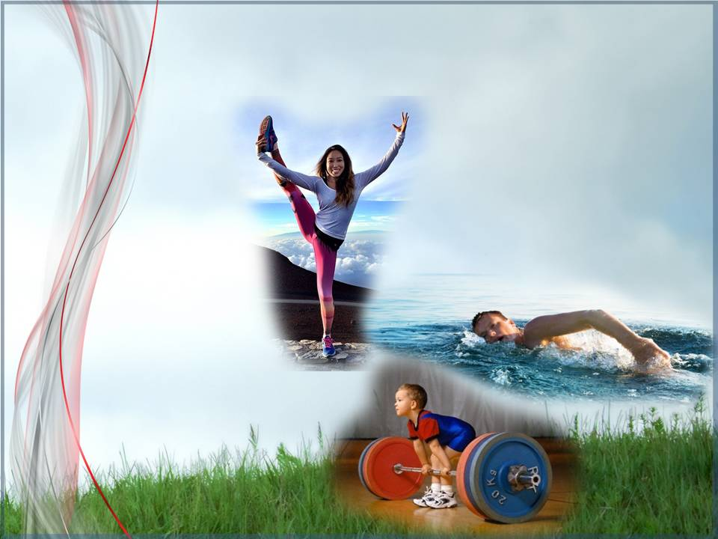
Три типа физических упражнений:
На гибкость
Аэробные упражнения
С отягощением
Notes:
Физические упражнения, как правило, сгруппированы по трем типам и по-разному влияют на организм:
- Упражнения на гибкость, такие как растягивание мышц, улучшают диапазон движения мышц и суставов.
- Аэробные упражнения, такие как езда на велосипеде, плавание, ходьба, прыжки со скакалкой, гребля, бег, длинные пешеходные походы или занятия теннисом направлены на повышение выносливости сердечно-сосудистой системы. Аэробные упражнения с гантелями, ходьба, подъем в гору и бег трусцой увеличивают плотность костной ткани.
- Упражнения с отягощением, такие как силовые тренировки, увеличивают мышечную силу, а также снижают и даже предотвращают риск потери костной массы, во время менопаузы.

Slide 10

Четыре уровня физической активности:
1 Неактивный уровень
2 Низкий уровень
3 Средний уровень
4 Высокий уровень
Notes:
Четыре уровня физической активности
1 Неактивный уровень — отсутствие каких-либо дополнительных физических упражнений за пределами исходного уровня (т.е. обыденные движения в процессе жизнедеятельности)
2 Низкий уровень — некоторый объем упражнений, до 150 минут в неделю
3 Средний уровень — упражнения от 150 до 300 минут в неделю
4 Высокий уровень — упражнения более 300 минут в неделю
Эти категории позволяют оценить соотношение общего количества физической активности с ее пользой для здоровья. Низкие объемы физической активности дают некоторую пользу, средние объемы обеспечивают значительную пользу, а большие объемы приносят огромную пользу. Если человек не тренируется регулярно, то, прежде чем приступать к программе тренировок, очень важно получить разрешение врача.

Slide 11

Рекомендации
по физическим
упражнениям
Notes:
Специалисты рекомендуют заниматься различными видами упражнений с суммарным временем два с половиной часа в неделю. Эта рекомендация применима во всем мире. Примеры аэробной физической активности и ее интенсивности показаны в следующей таблице:
Умеренная интенсивность
Быстрая ходьба (пять километров в час или быстрее,
но не спортивная ходьба)
Водная аэробика
Езда на велосипеде со скоростью менее 16 километров в час
Теннис (пара на пару)
Любительское садоводство
Высокая интенсивность
Спортивная ходьба, бег трусцой или бег
Плавание
Теннис (один против одного)
Езда на велосипеде со скоростью 16 километров в час или быстрее
Прыжки со скакалкой
Энергичная деятельность в саду (продолжительное копание, рыхление земли, другие работы, при которых увеличивается частота сердечных сокращений)
Пешие прогулки в гору или походы с тяжелым рюкзаком.
Как определить интенсивность наших упражнений? Как правило, человек, занимающийся аэробными упражнениями умеренной интенсивности может комфортно вести беседу во время занятий. Человек, занимающийся высокоинтенсивными упражнениями, не может сказать несколько слов, не сделав при этом паузы, чтобы отдышаться.
Польза от растягивания мышц, их прогрева или охлаждения еще не достаточно изучена, но они часто используются в программах физических упражнений.

Slide 12
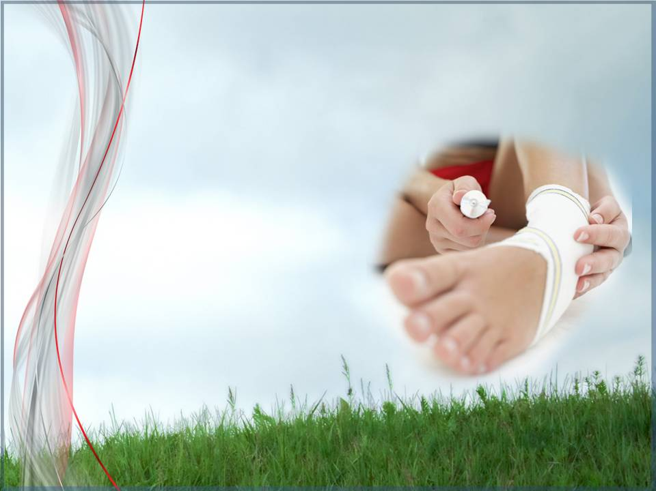
Безопасность во время
физических упражнений
Notes:
Хотя физические упражнения приносят огромную пользу здоровью, иногда случаются травмы и другие неблагоприятные последствия. Наиболее распространены травмы опорно-двигательного аппарата (костей, суставов, мышц, связок, сухожилий). Также во время занятий иногда возможны перегрев и обезвоживание. Хорошей новостью является то, что научные данные убедительно доказывают - физическая активность в соответствующих пределах является безопасной почти для всех, и польза физической активности для здоровья значительно превышает возможные риски.

Slide 13
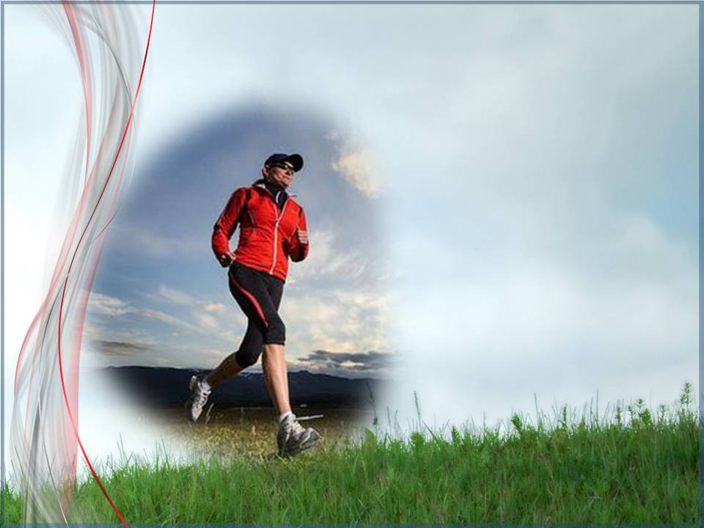
Лучшее физическое упражнение
Notes:
Специалисты рекомендуют заниматься различными видами упражнений умеренной интенсивности, такими как быстрая ходьба, не менее двух с половиной часов в неделю. Именно занятия быстрой ходьбой, а не бегом наиболее предпочтительны. Д-р Кеннет Купер (Cooper), основатель аэробики, рекомендует именно занятия быстрой ходьбой, а не бегом.
Ходьба нравится многим, потому что ею можно заниматься практически в любое время и в любом месте. Это приятное занятие, удобное, недорогое, и им можно наслаждаться как в одиночку, так и с друзьями. Для этого не требуется специального оборудования. Нужна только удобная обувь и одежда. При быстрой ходьбе риск травмы минимален, в то же самое время обеспечивается тренировка всех мышц и систем организма. К тому же стимулируется высвобождение эндорфинов, которые поднимают настроение и улучшают восприятие жизни.
Более 150 лет назад Елена Уайт сказала: «Ходьба повсеместно, где только возможно, является лучшим упражнением, так как при ходьбе все мышцы приведены в действие.»

Slide 14
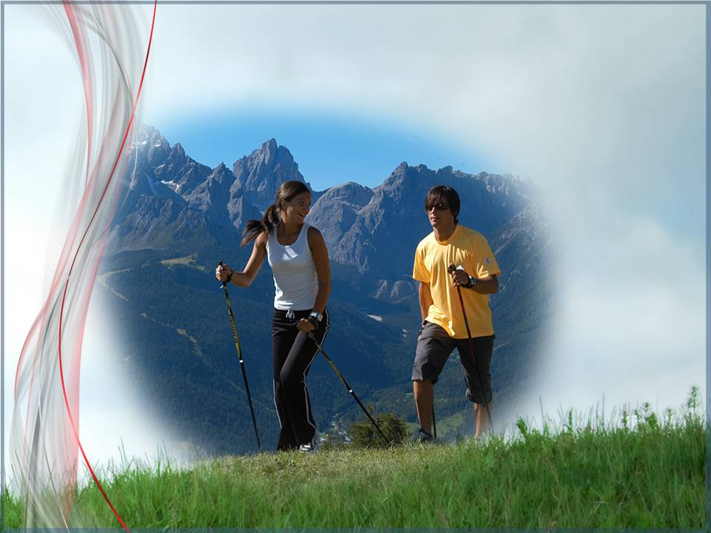
Подходящая
одежда для занятий
Notes:
Во время занятий следует носить легкую одежду, которая обеспечивает максимальную свободу движения и подходит для климатических условий. Занимаясь в городе, используйте одежду яркого цвета, а еще лучше - со светоотражающими материалами для Вашей безопасности.
Во время упражнений вырабатывается тепло, так что лучше одеваться так, чтобы можно было что-то снять, когда начнется потоотделение. Если на улице очень холодно, наденьте маску на лицо или шарф, чтобы воздух нагревался перед поступлением в легкие. Шапка или повязка на голову (бандана) защитит уши, которые уязвимы к обморожению.
Очень важно носить защитные приспособления, такие как шлемы, щитки для запястий и наколенники во время занятий, которые сопряжены с риском получения травм, в том числе во время езды на велосипеде, катания на скейтборде и роликах.

Slide 15
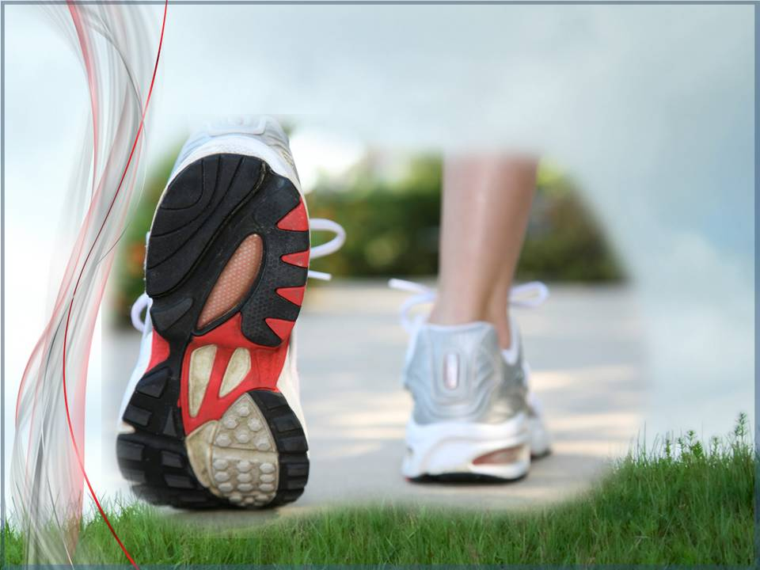
Подходящая
спортивная обувь
Notes:
Ноги переносят вес всего тела, поэтому важно, чтобы обувь была удобной, хорошо сидела и обеспечивала нужную поддержку. Найдите спортивную обувь с абсорбирующей амортизацией, хорошим поддерживающим супинатором, прочным и удобным задником, гибкую и воздухопроницаемую, с хорошей шнуровкой, чтобы можно было отрегулировать плотность посадки обуви без чрезмерного стягивания стопы.

Slide 16
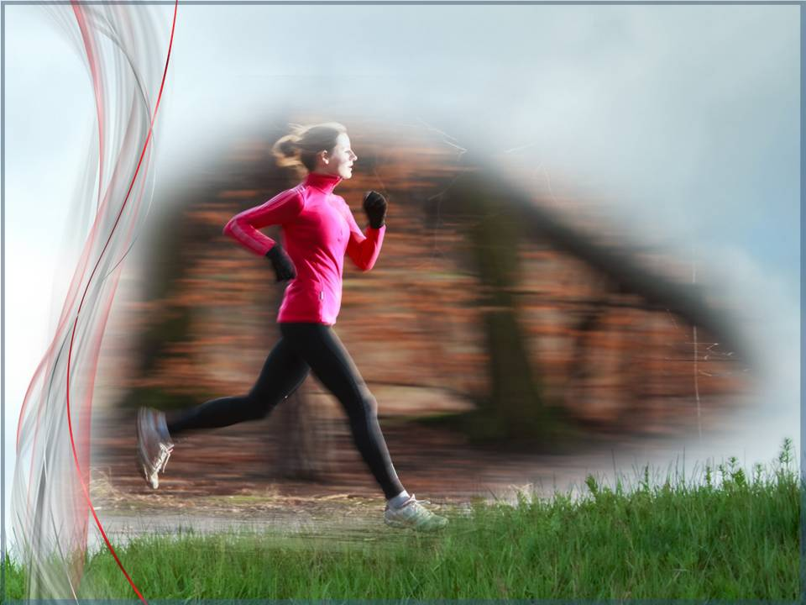
Упражнение веры
Notes:
Как регулярные аэробные упражнения помогают нам улучшить здоровье, так и наша вера возрастает и укрепляется, если мы упражняемся в доверии Богу. Мы можем доверять Богу и Его любящим принципам здоровья, в соответствие с которыми Он советует нам привести свою жизнь, потому что как любящий Создатель, Он знает, что лучше для нашего физического и духовного здоровья.
Он дает утомленному силу, и изнемогшему дарует крепость. Утомляются и юноши и ослабевают, и молодые люди падают, а надеющиеся на Господа обновятся в силе: поднимут крылья, как орлы, потекут - и не устанут, пойдут - и не утомятся. (Ис.40:29-31).

Slide 17

Практическое применение…

Slide 18

Notes:
- Какие преимущества дают регулярные физические упражнения?
- Как жить дольше, сохраняя при этом ясность мышления и снижать ​​риск сердечно-сосудистых заболеваний, а также рака и диабета?
- Каким образом упражнения улучшают качество жизни, обеспечивают легкость движений и оптимальную массу тела, а также предотвращают депрессию?
- Анализируя болезни, которым были подвержены члены моей семьи в прошлых поколениях, что я могу предпринять, чтобы избежать повторения нежелательных диагнозов в моей жизни?
- Послужит ли это мотивацией в пользу регулярных спортивных занятий?

Slide 19

Notes:
- Сколько времени в неделю я сейчас уделяю физическим упражнениям?
- Какого уровня физических упражнений я достигаю?
- Нужно ли мне посвящать упражнениям больше времени каждый день или же следует увеличить уровень их интенсивности?
- Что ещё я могу делать одновременно с упражнениями, такими как ходьба, чтобы максимально эффективно использовать время?
- Может быть, можно использовать время тренировок для личностного и духовного развития?
- Возможно, Вам понравится слушать аудио-версию Библии или другой духовной литературы?
- Возможно, будут приятны и полезны совместные занятия физическими упражнениями с друзьями?
Можно также пообщаться по телефону, выполняя аэробные упражнения умеренной интенсивности.

Slide 20
Notes:
- Как повысить мотивацию для регулярных занятий спортом?
- Какие виды упражнений помогают улучшить гибкость, укрепить сердечно-сосудистую систему, улучшить здоровье костей?
- Какой из этих трех типов упражнений (на гибкость, аэробные, упражнения с отягощением) можно было бы начать прямо сегодня?
- Когда я добавлю следующий тип упражнений?

Slide 21

Notes:
У детей соседей Маргариты есть проблемы с весом, и Маргарита обеспокоена тем, что им грозит риск диабета.
Она хочет сделать им подарок на Рождество.
- Что она могла бы подарить им, чтобы упражнения стали для них увлекательным занятием?

Slide 22
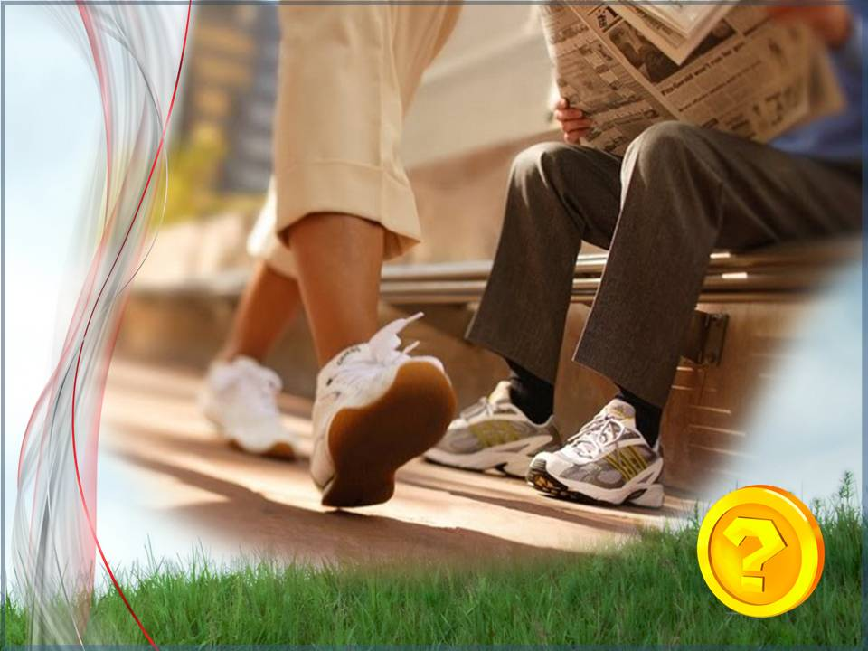
Notes:
Моему супругу или кому-либо из близких тоже нужно заниматься физическими упражнениями.
- Что, если организовать время для совместных занятий ходьбой?
Эта идея станет еще более привлекательной, если мы подумаем о том, что тем самым не только укрепим здоровье, но и наши взаимоотношения, проводя больше времени вместе.

Slide 23
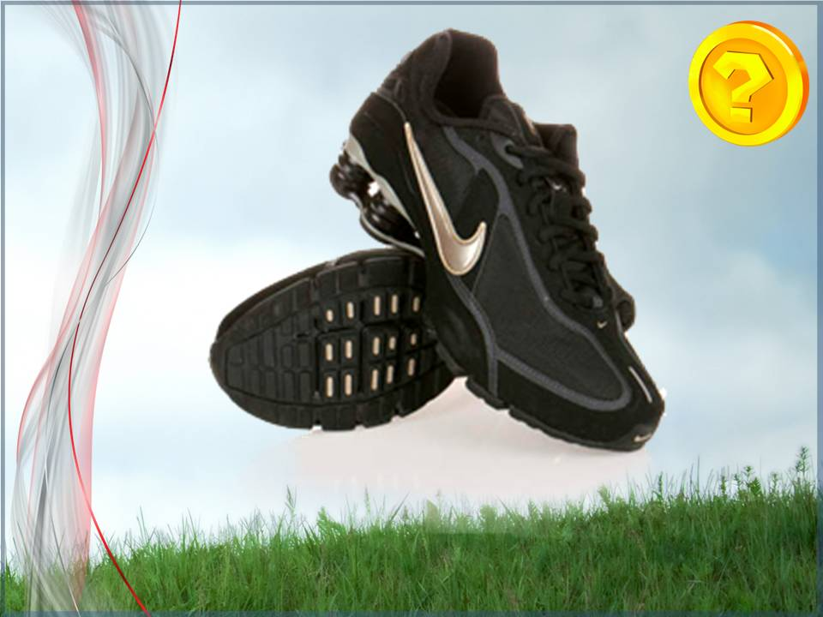
Notes:
- Какая одежда и обувь лучше всего подходит для тренировок?
- Что обеспечит безопасность в оживленном городе, ночью или в зимнее время?

Slide 24
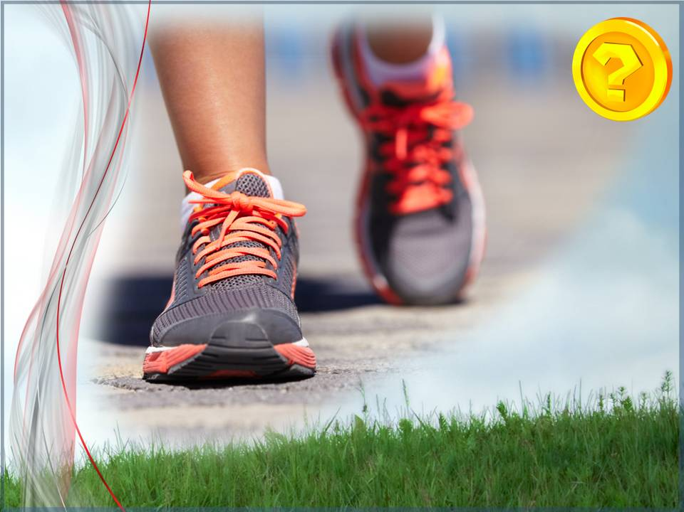
Notes:
Иногда бывает трудно заставить себя заниматься физическими упражнениями ежедневно.
Как получить духовную силу, чтобы это стало приоритетом в нашей жизни?
Джоуи Адамс однажды сказал:

Slide 25

Если бы телевизор
и холодильник стояли поближе друг к другу,
многие из нас вообще бы
не знали, что такое
физические упражнения.
Джоуи Адамс
Notes:
Если бы телевизор и холодильник стояли поближе друг к другу, многие из нас вообще бы не знали, что такое физические упражнения.
Занимайтесь спортом!

